Slide 1


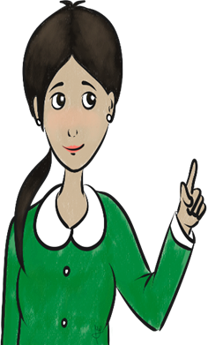
COLEGIO HERMANOS CARRERA
RANCAGUA
SONIDOS FINALES
Curso: Pre kínder
Educadora: Gladys Leiva
Asistente: Mariela Díaz.

Slide 2





Recordemos las normas de la clase

Slide 3


Ruta de Aprendizaje
¿Qué voy a aprender?
Reconocer sonido final de las vocales.
Observando, mirando y participando de un PPT de sonidos finales de las vocales.
¿Cómo lo voy a aprender?
¿Para qué lo voy aprender?
Desarrollar conciencia fonológica.

Slide 4
Recordemos los sonidos finales.
Es aquel sonido que está al final de la palabras

Slide 5
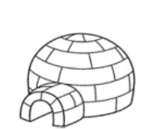
Ejemplos:

Slide 6
Trabajemos

Slide 7
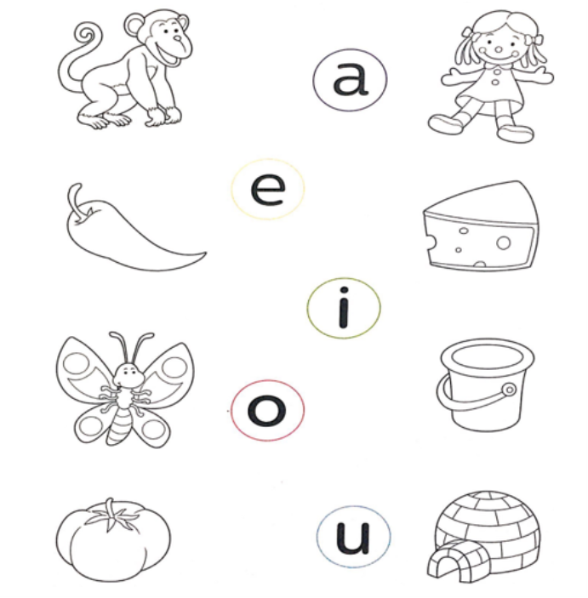
Así deberá quedar

Slide 8

¡Hemos terminado!

Slide 9
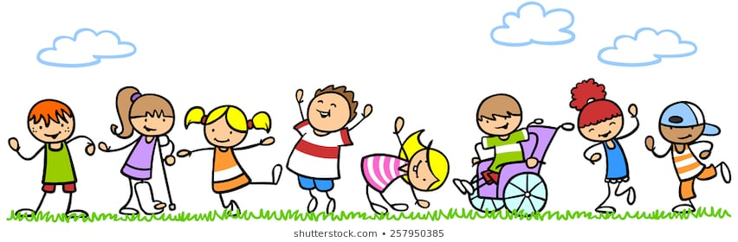
¡Nos vemos en la siguiente clase!

